Slide 2
Pravda

Slide 3
Pravda

Slide 4
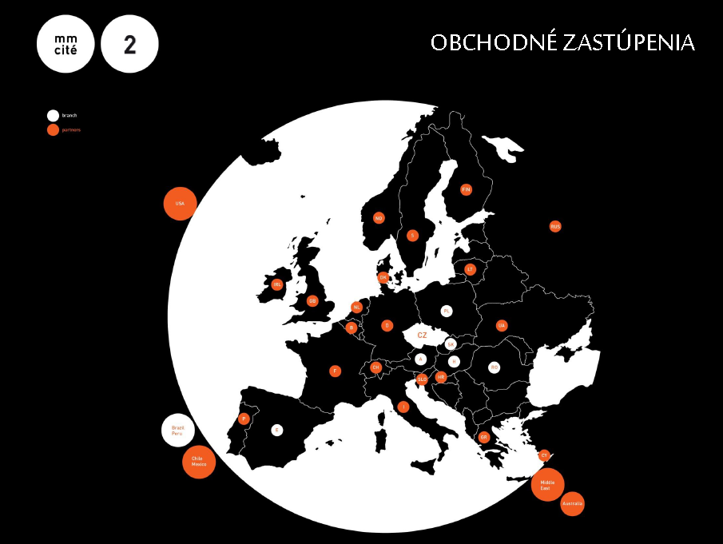

Slide 5
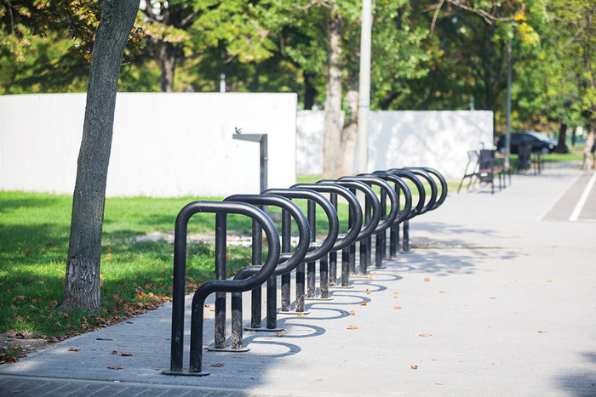
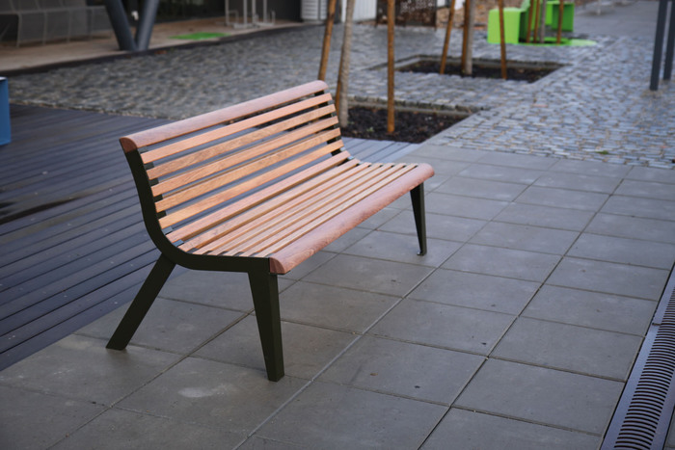
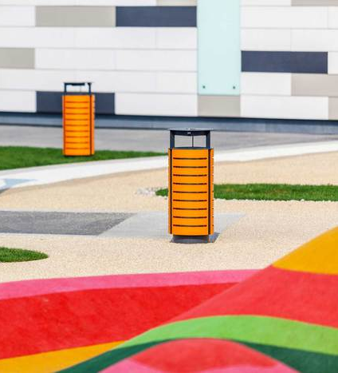
LOŽ
mmcité je iba dodávateľom parkových lavičiek, odpadkových košov a stojanov na bicykle...

Slide 9
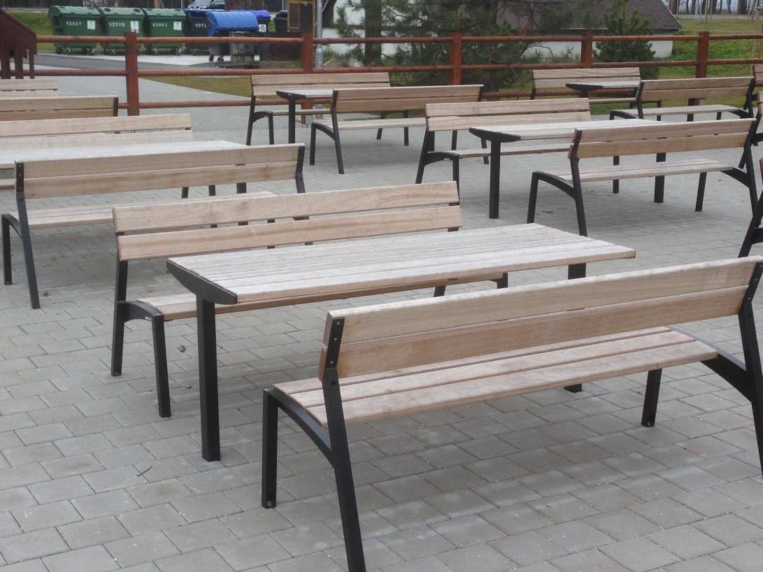
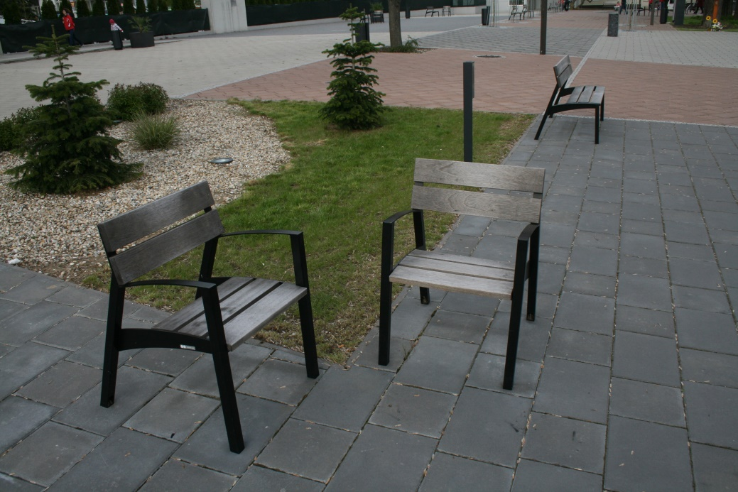
LOŽ
Oceľ a drevo – materiál, ktorý je z dlhodobého hľadiska nevhodný do vonkajšieho prostredia

Slide 10
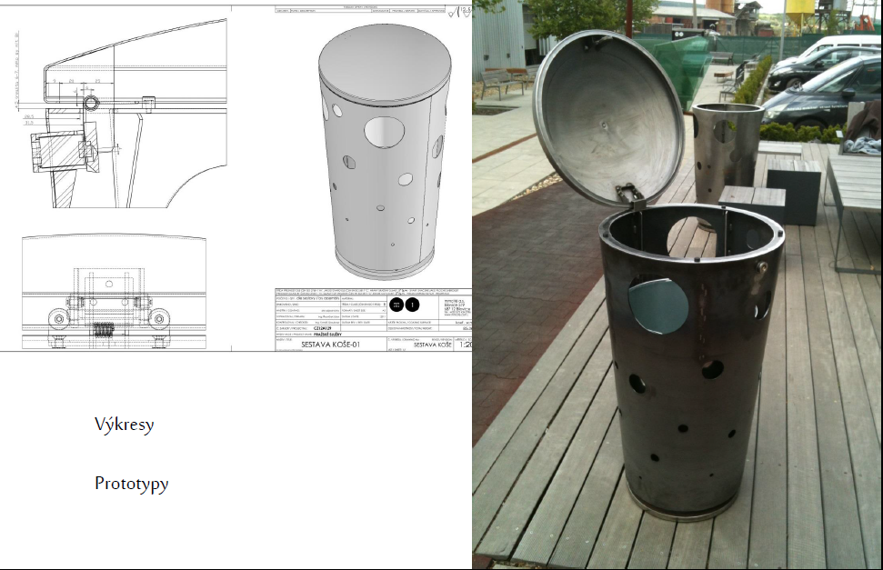
LOŽ

Slide 11
LOŽ

Slide 12
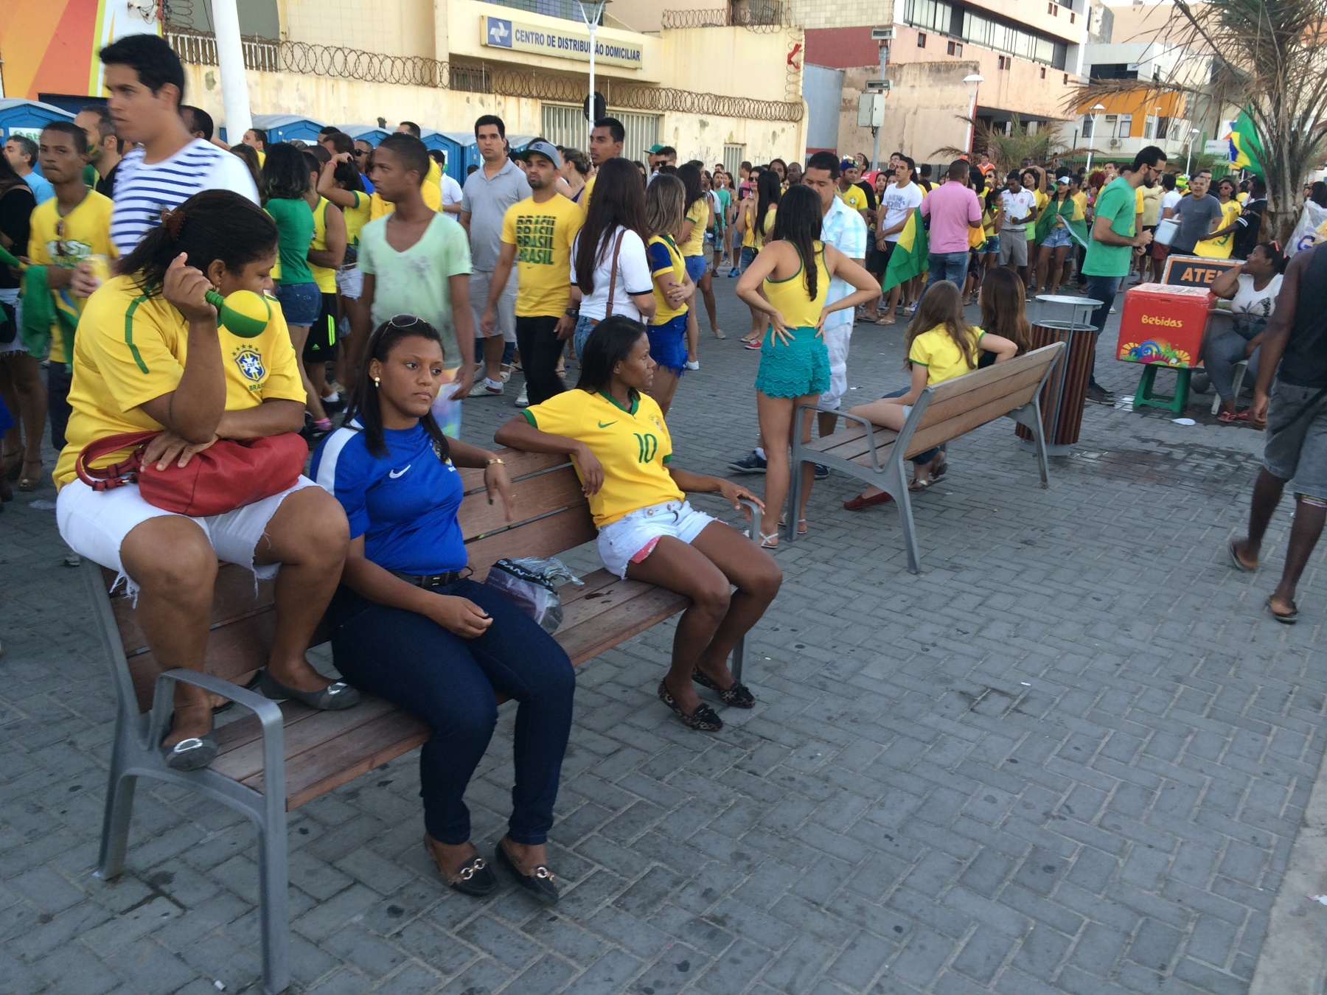
LOŽ

Slide 13
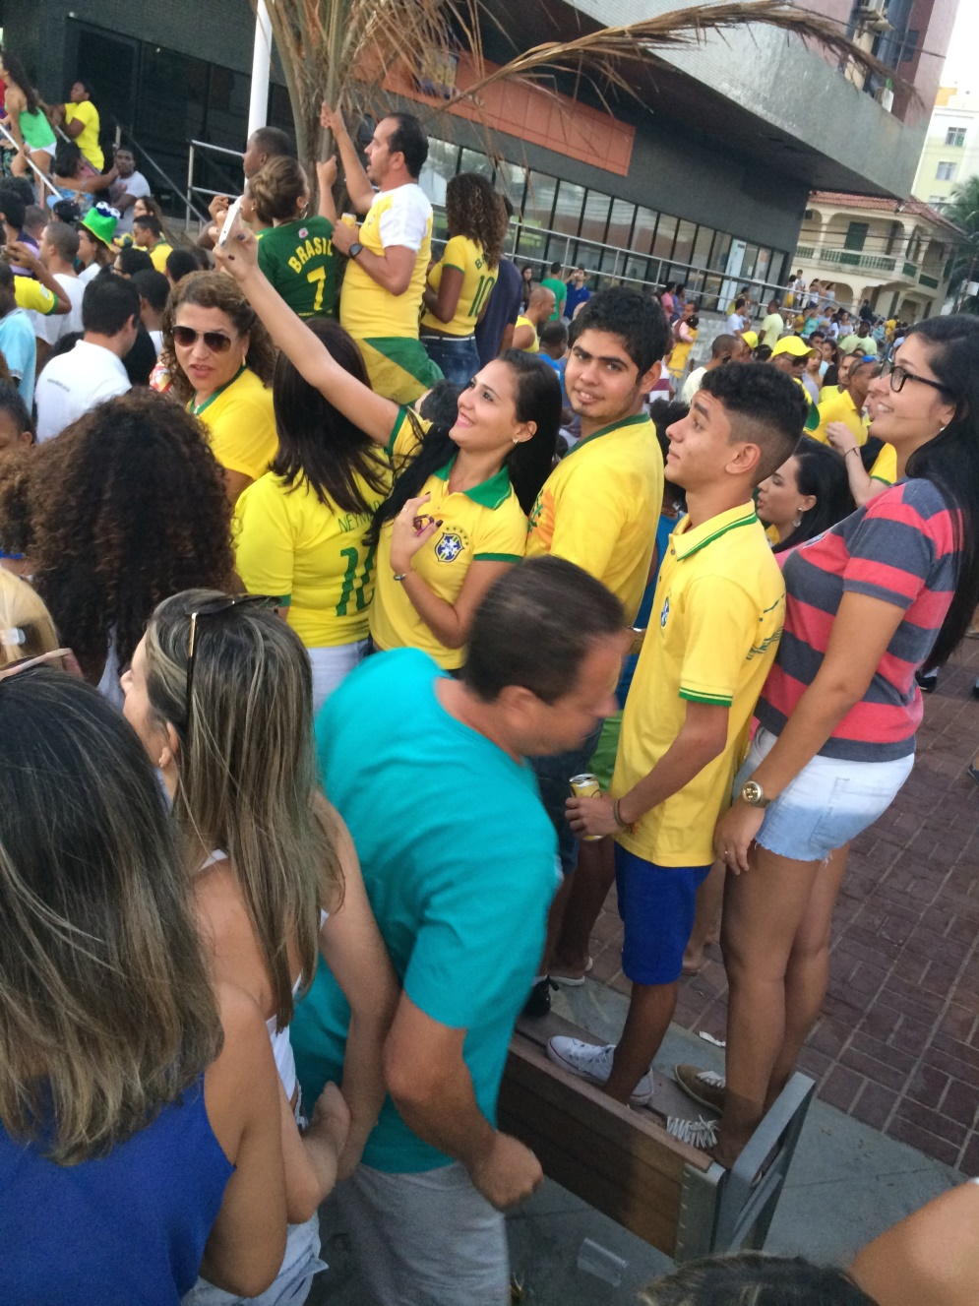
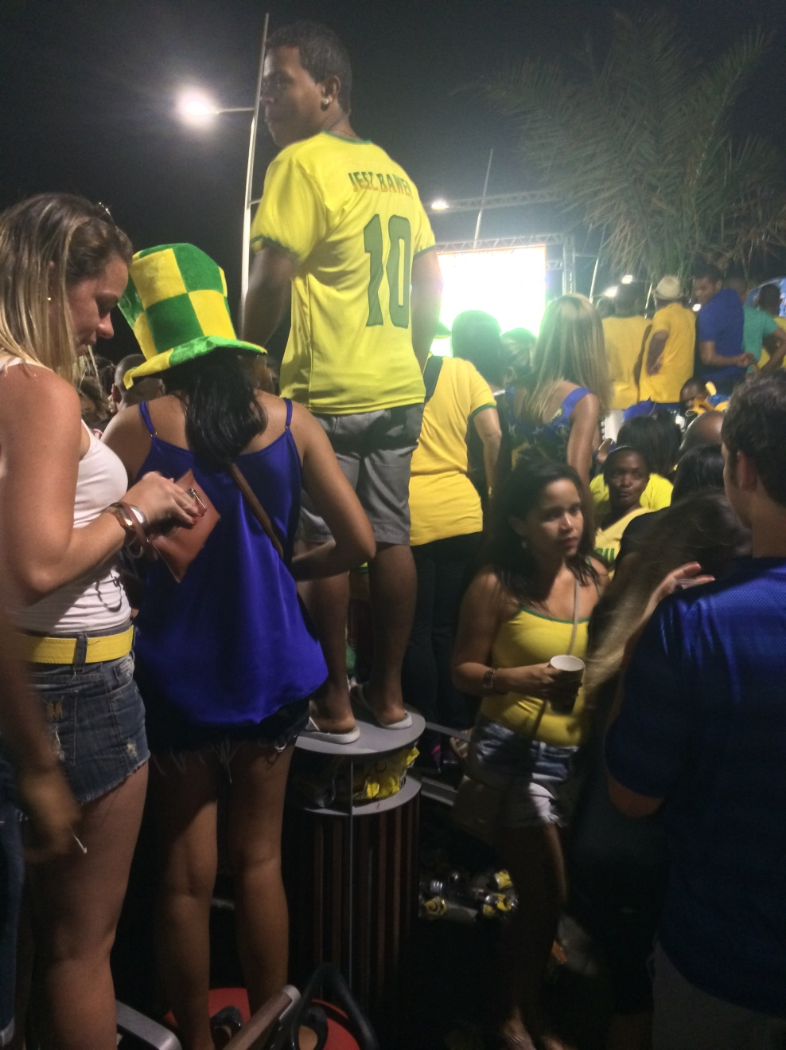
LOŽ

Slide 14
PRAVDA
Čo je to mestský mobiliár?
Všetko čím je vonkajší priestor zariadený
To čo je pre interiér nábytok, to je pre exteriér mestský mobiliár
Prepája človeka s architektúrou
Čo dokáže mestský mobiliár?
Povýši aj nekvalitný priestor
S dobrým architektonickým konceptom vytvára z ulice, parku
námestia nádherný priestor a miesto
Väčšinou nepredstavuje viac ako 6% celkových nákladov investície
Čím je súčastná spoločnosť otvorenejšia, tým radšej trávia ľudia vo
verejnom priestore viac času
Ulica prestáva byť iba obývaným priestorom

Slide 15
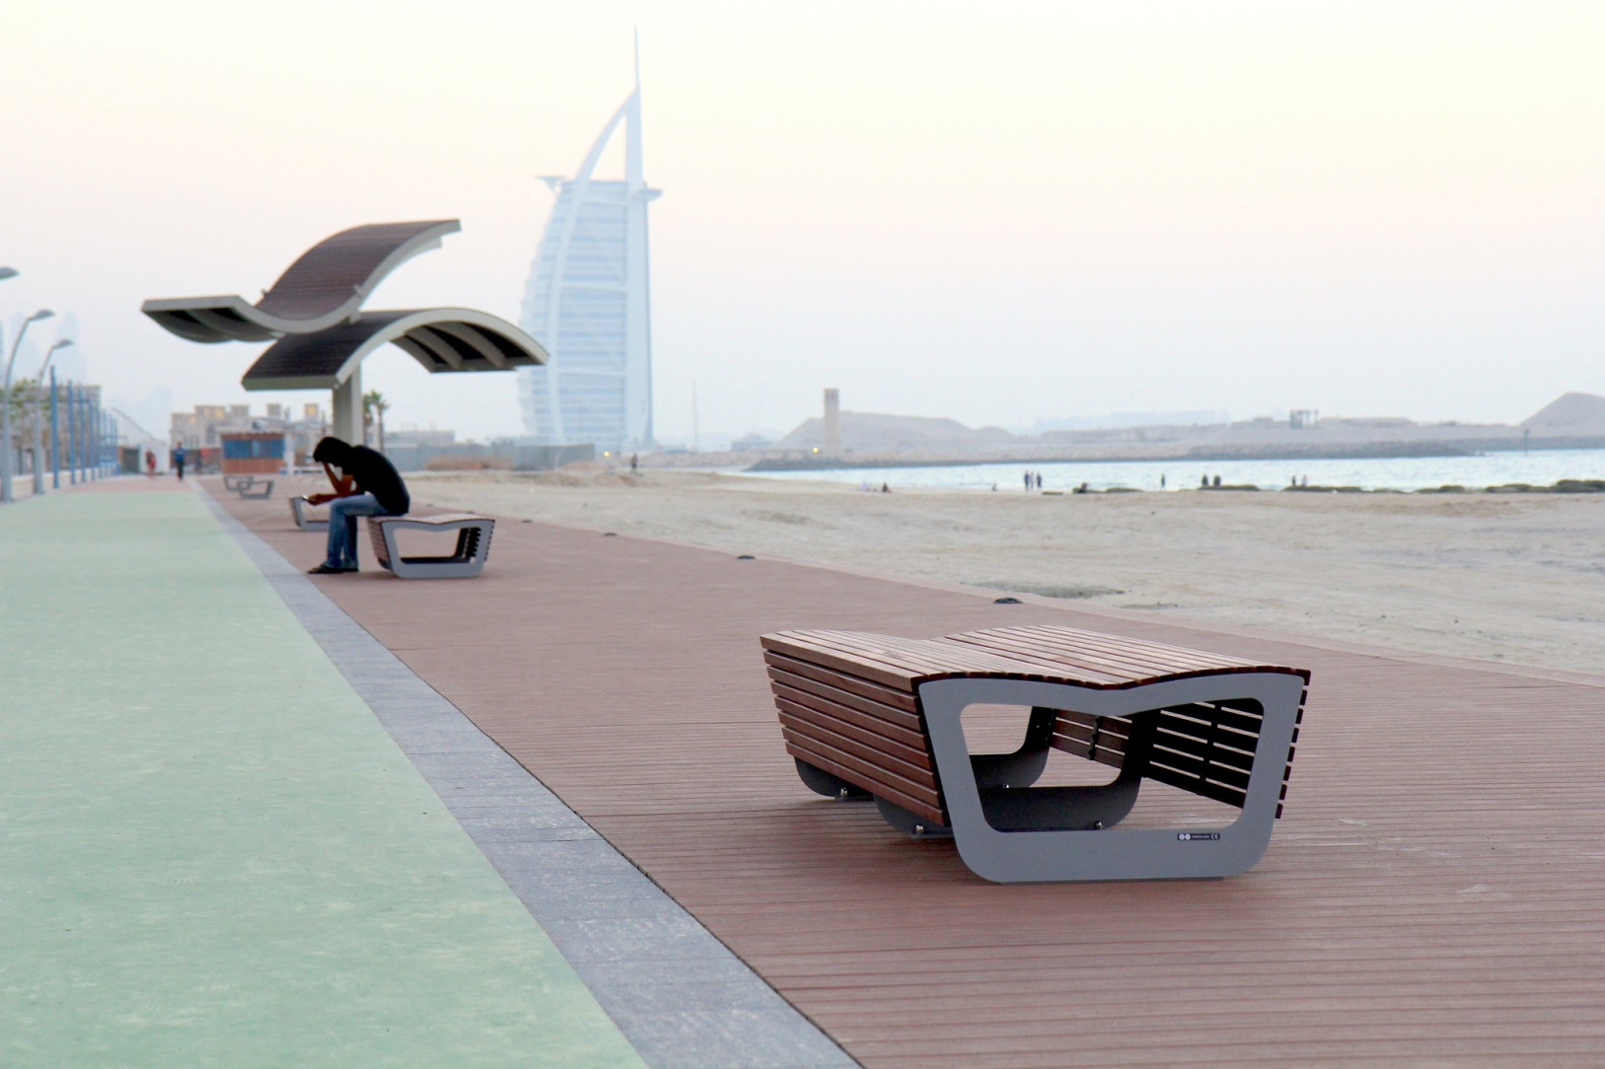
LOŽ
mmcité krachuje

Slide 16
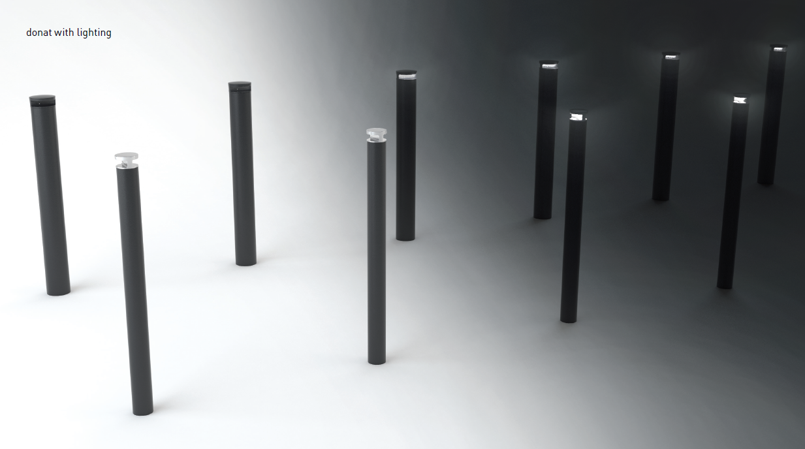
PRAVDA
Využívame LED technológie

Slide 17
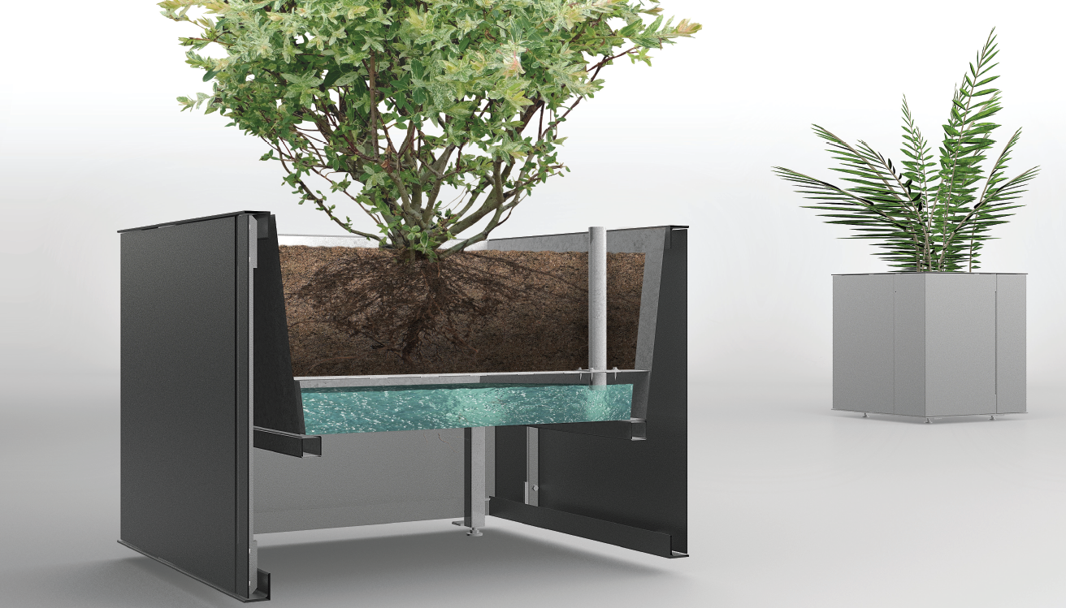
PRAVDA
Vyriešili sme systém samozavlažovania

Slide 18
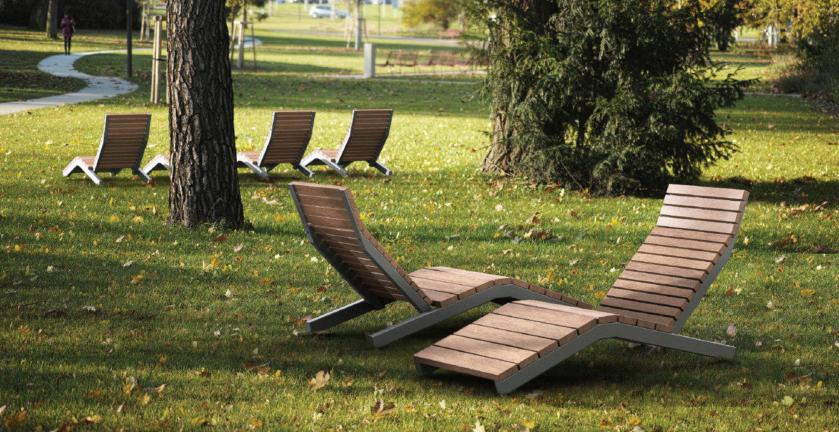
PRAVDA
Prichádzame s novými prvkami mestského mobiliára

Slide 19
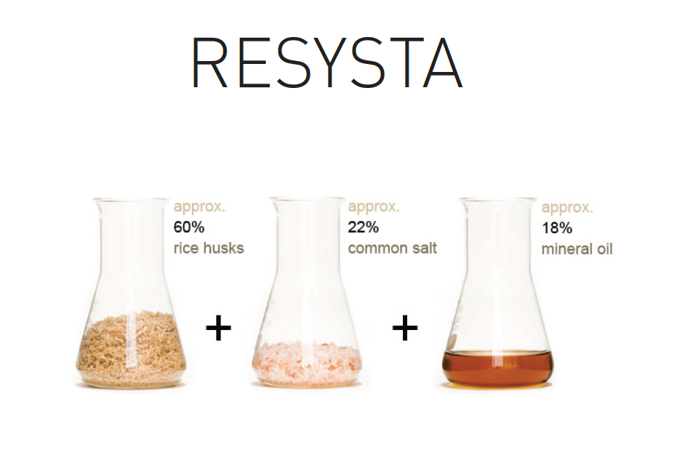
PRAVDA
Uvádzame na trh nové materiály

Slide 20
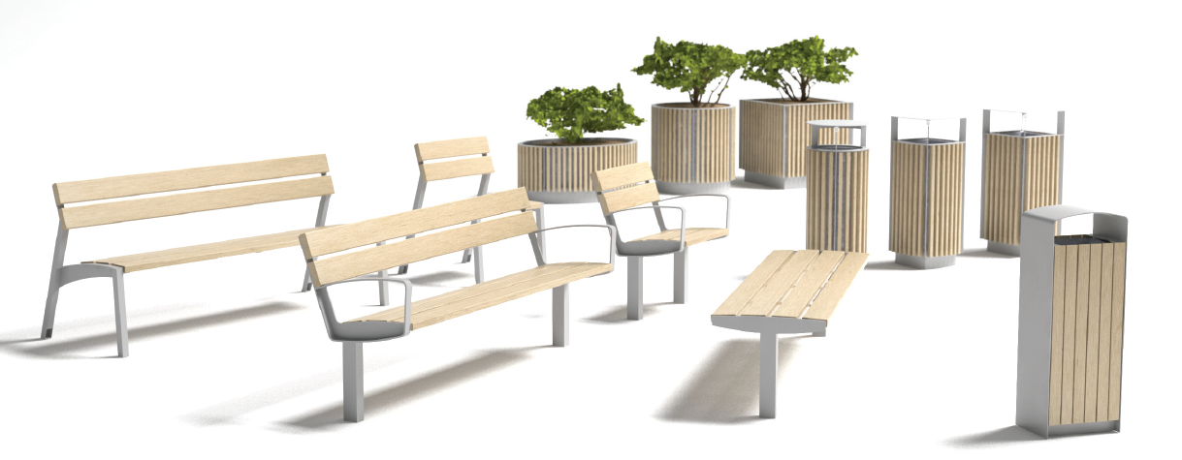
PRAVDA
Uvádzame na trh nové materiály

Slide 21
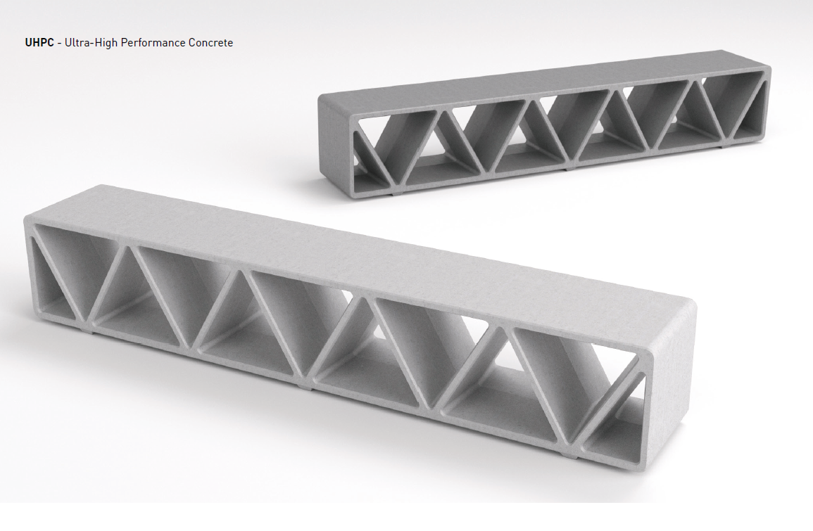
PRAVDA
Prichádzame na trh s novými technológiami

Slide 22
LOž
LOŽ – výrobky mmcité sú drahé
Výrobky mmcité sú príliš drahé

Slide 23
LOž
LOŽ – výrobky mmcité sú drahé
LOŽ – výrobky mmcité sú drahé
Výrobky mmcité sú príliš drahé

Slide 24
LOž
LOŽ – výrobky mmcité sú drahé
LOŽ – výrobky mmcité sú drahé
Výrobky mmcité sú príliš drahé

Slide 25
PRAVDA
Podporujeme súťaže pre študentov designu a architektúry
súťaž aj pre účastníkov konferencie APÚMS

Slide 26
PRAVDA
mmcité nie je iba dodávateľom kvalitných prvkov mestského mobiliára, ale aj partnerom všetkým, ktorí chcú vytvoriť vo verejnom priestore niečo výnimočné a nezáleží na tom, či sa jedná o veľkú metropolu alebo malú obec

Slide 27
VADÍ - NEVADÍ

Slide 28
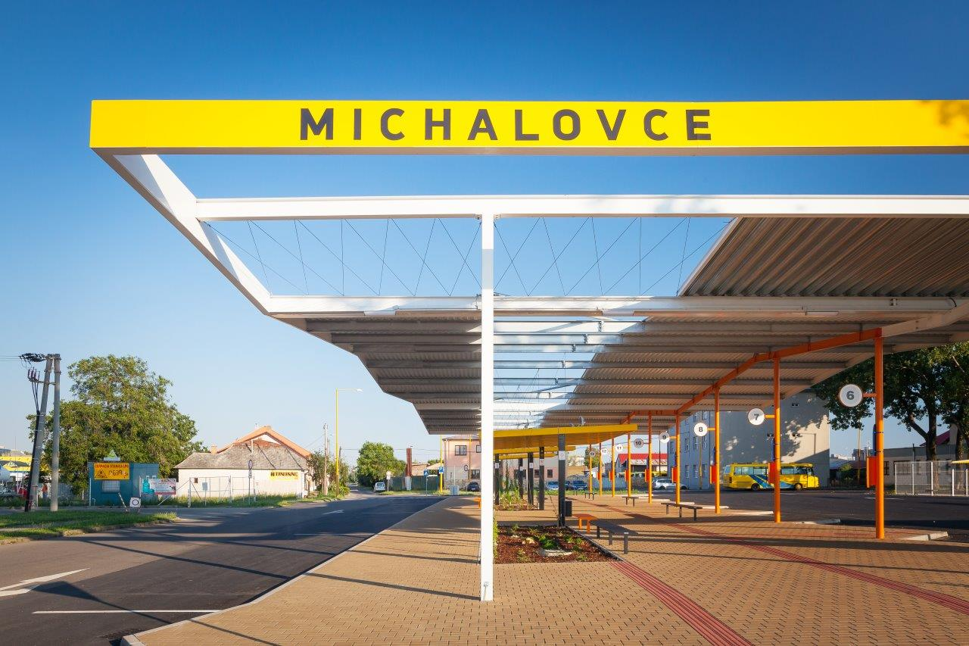
NEVADí NÁM SPOLUPRáCA NA KVALITNýCH PROJEKTOCH

Slide 29
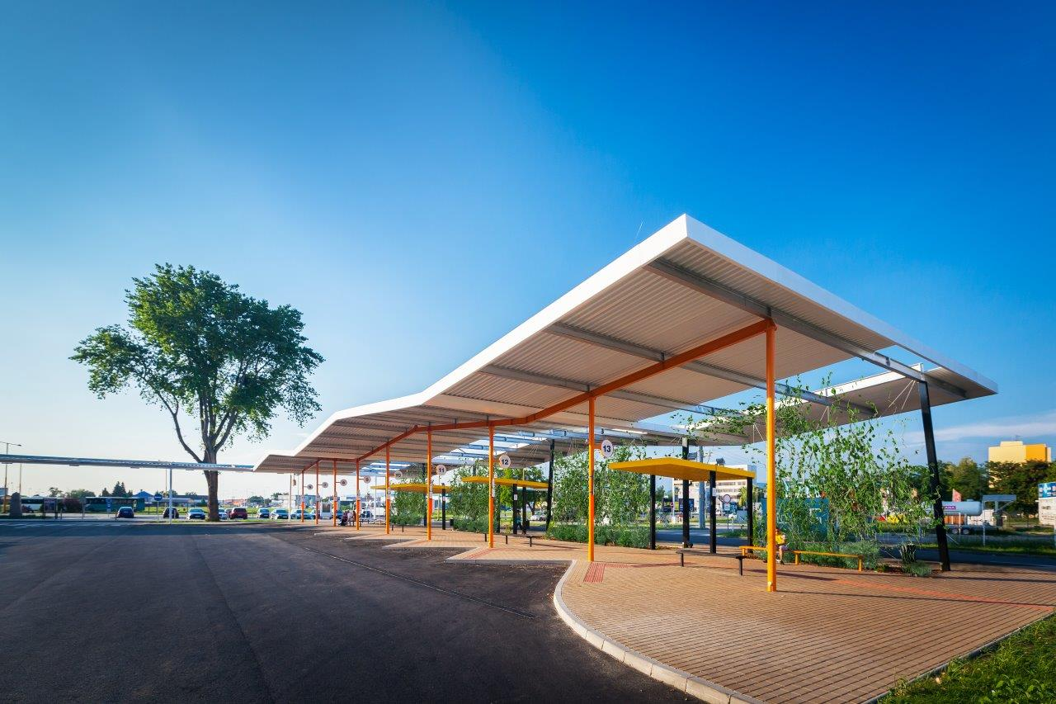
NEVADí NÁM SPOLUPRáCA NA KVALITNýCH PROJEKTOCH

Slide 30
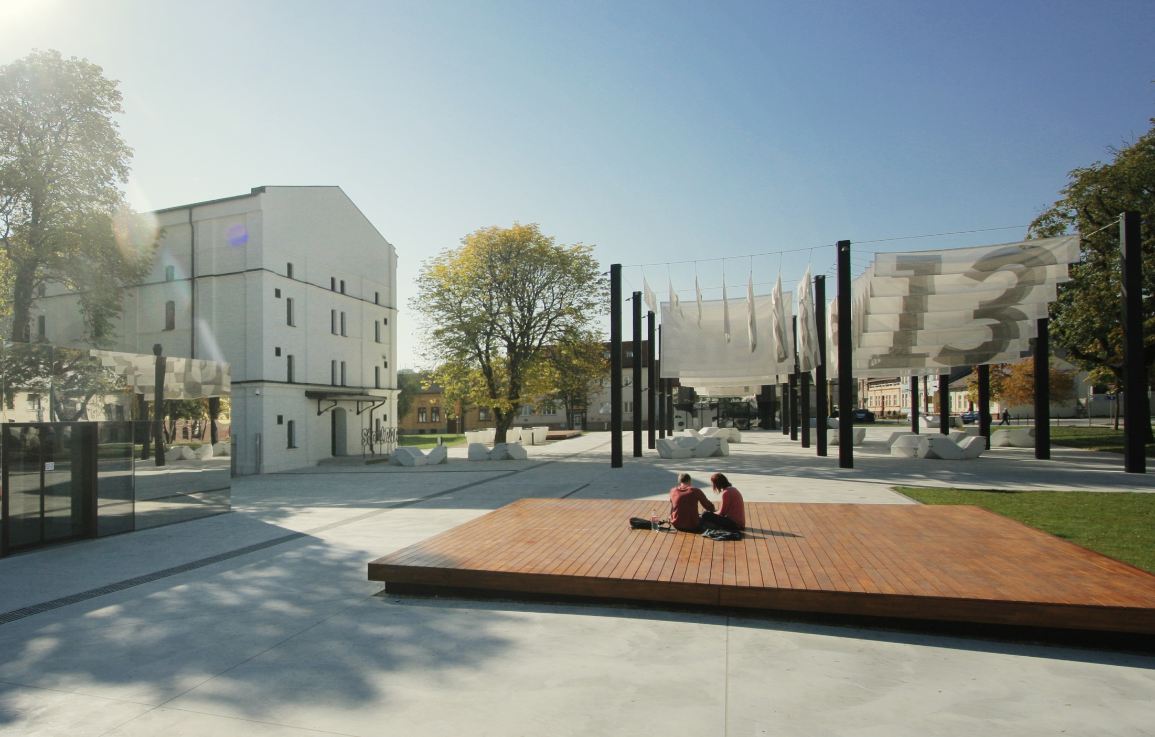
NEVADí NÁM SPOLUPRáCA NA KVALITNýCH PROJEKTOCH

Slide 31
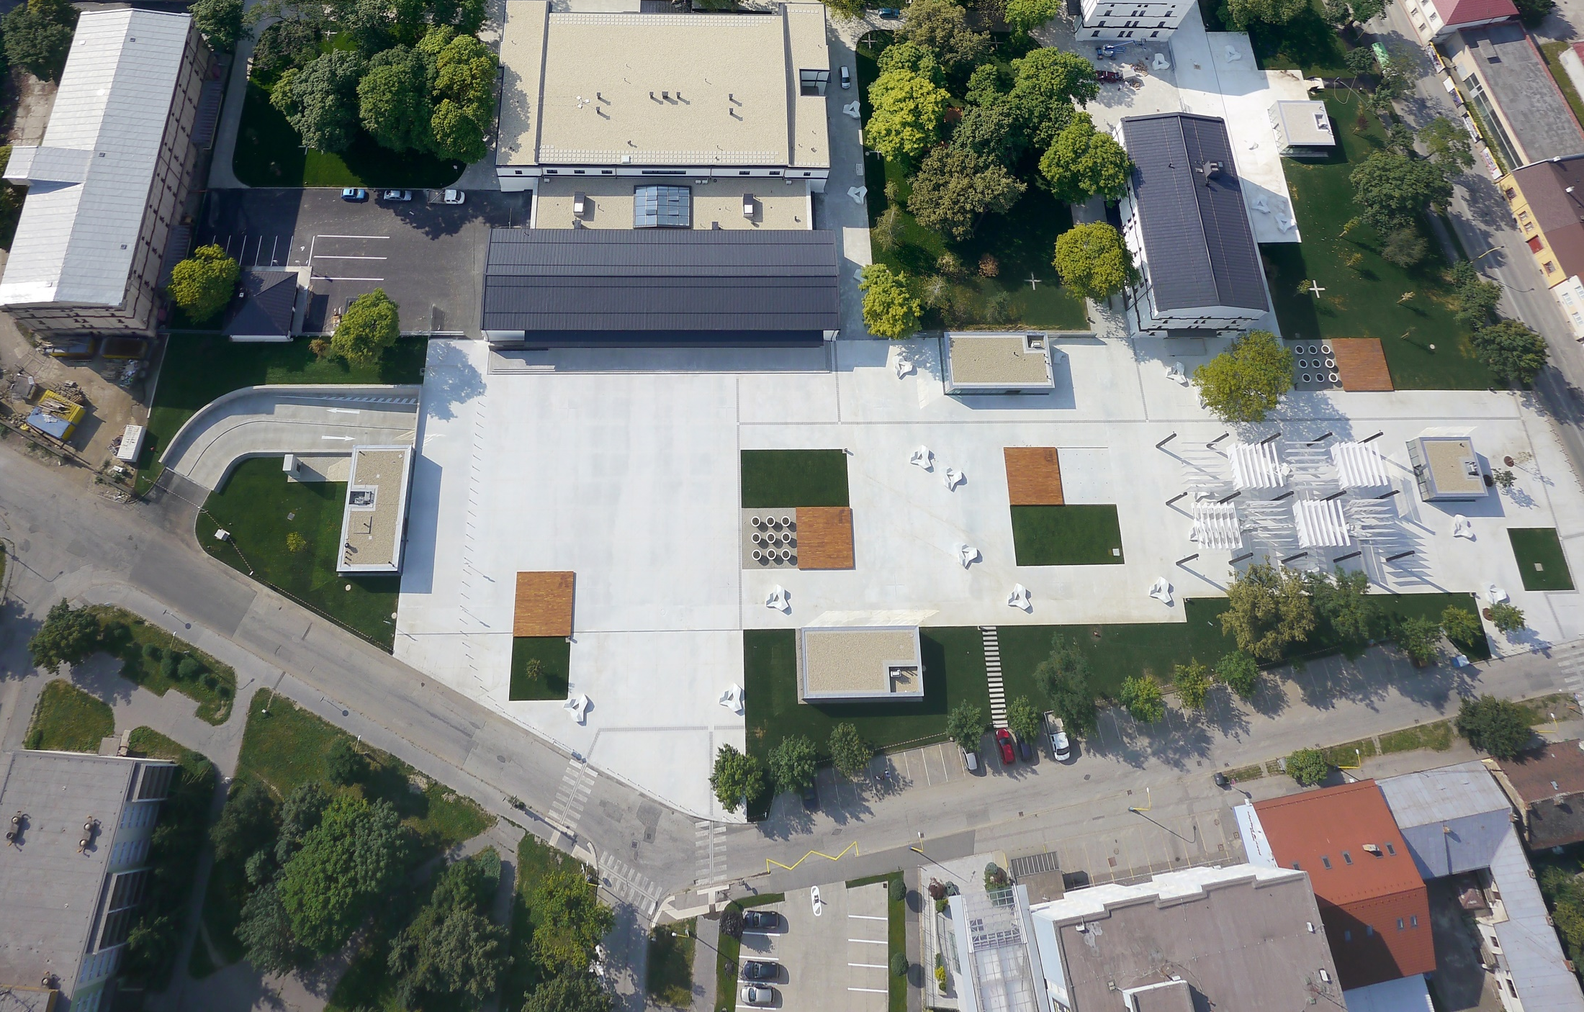
NEVADí NÁM SPOLUPRáCA NA KVALITNýCH PROJEKTOCH

Slide 32
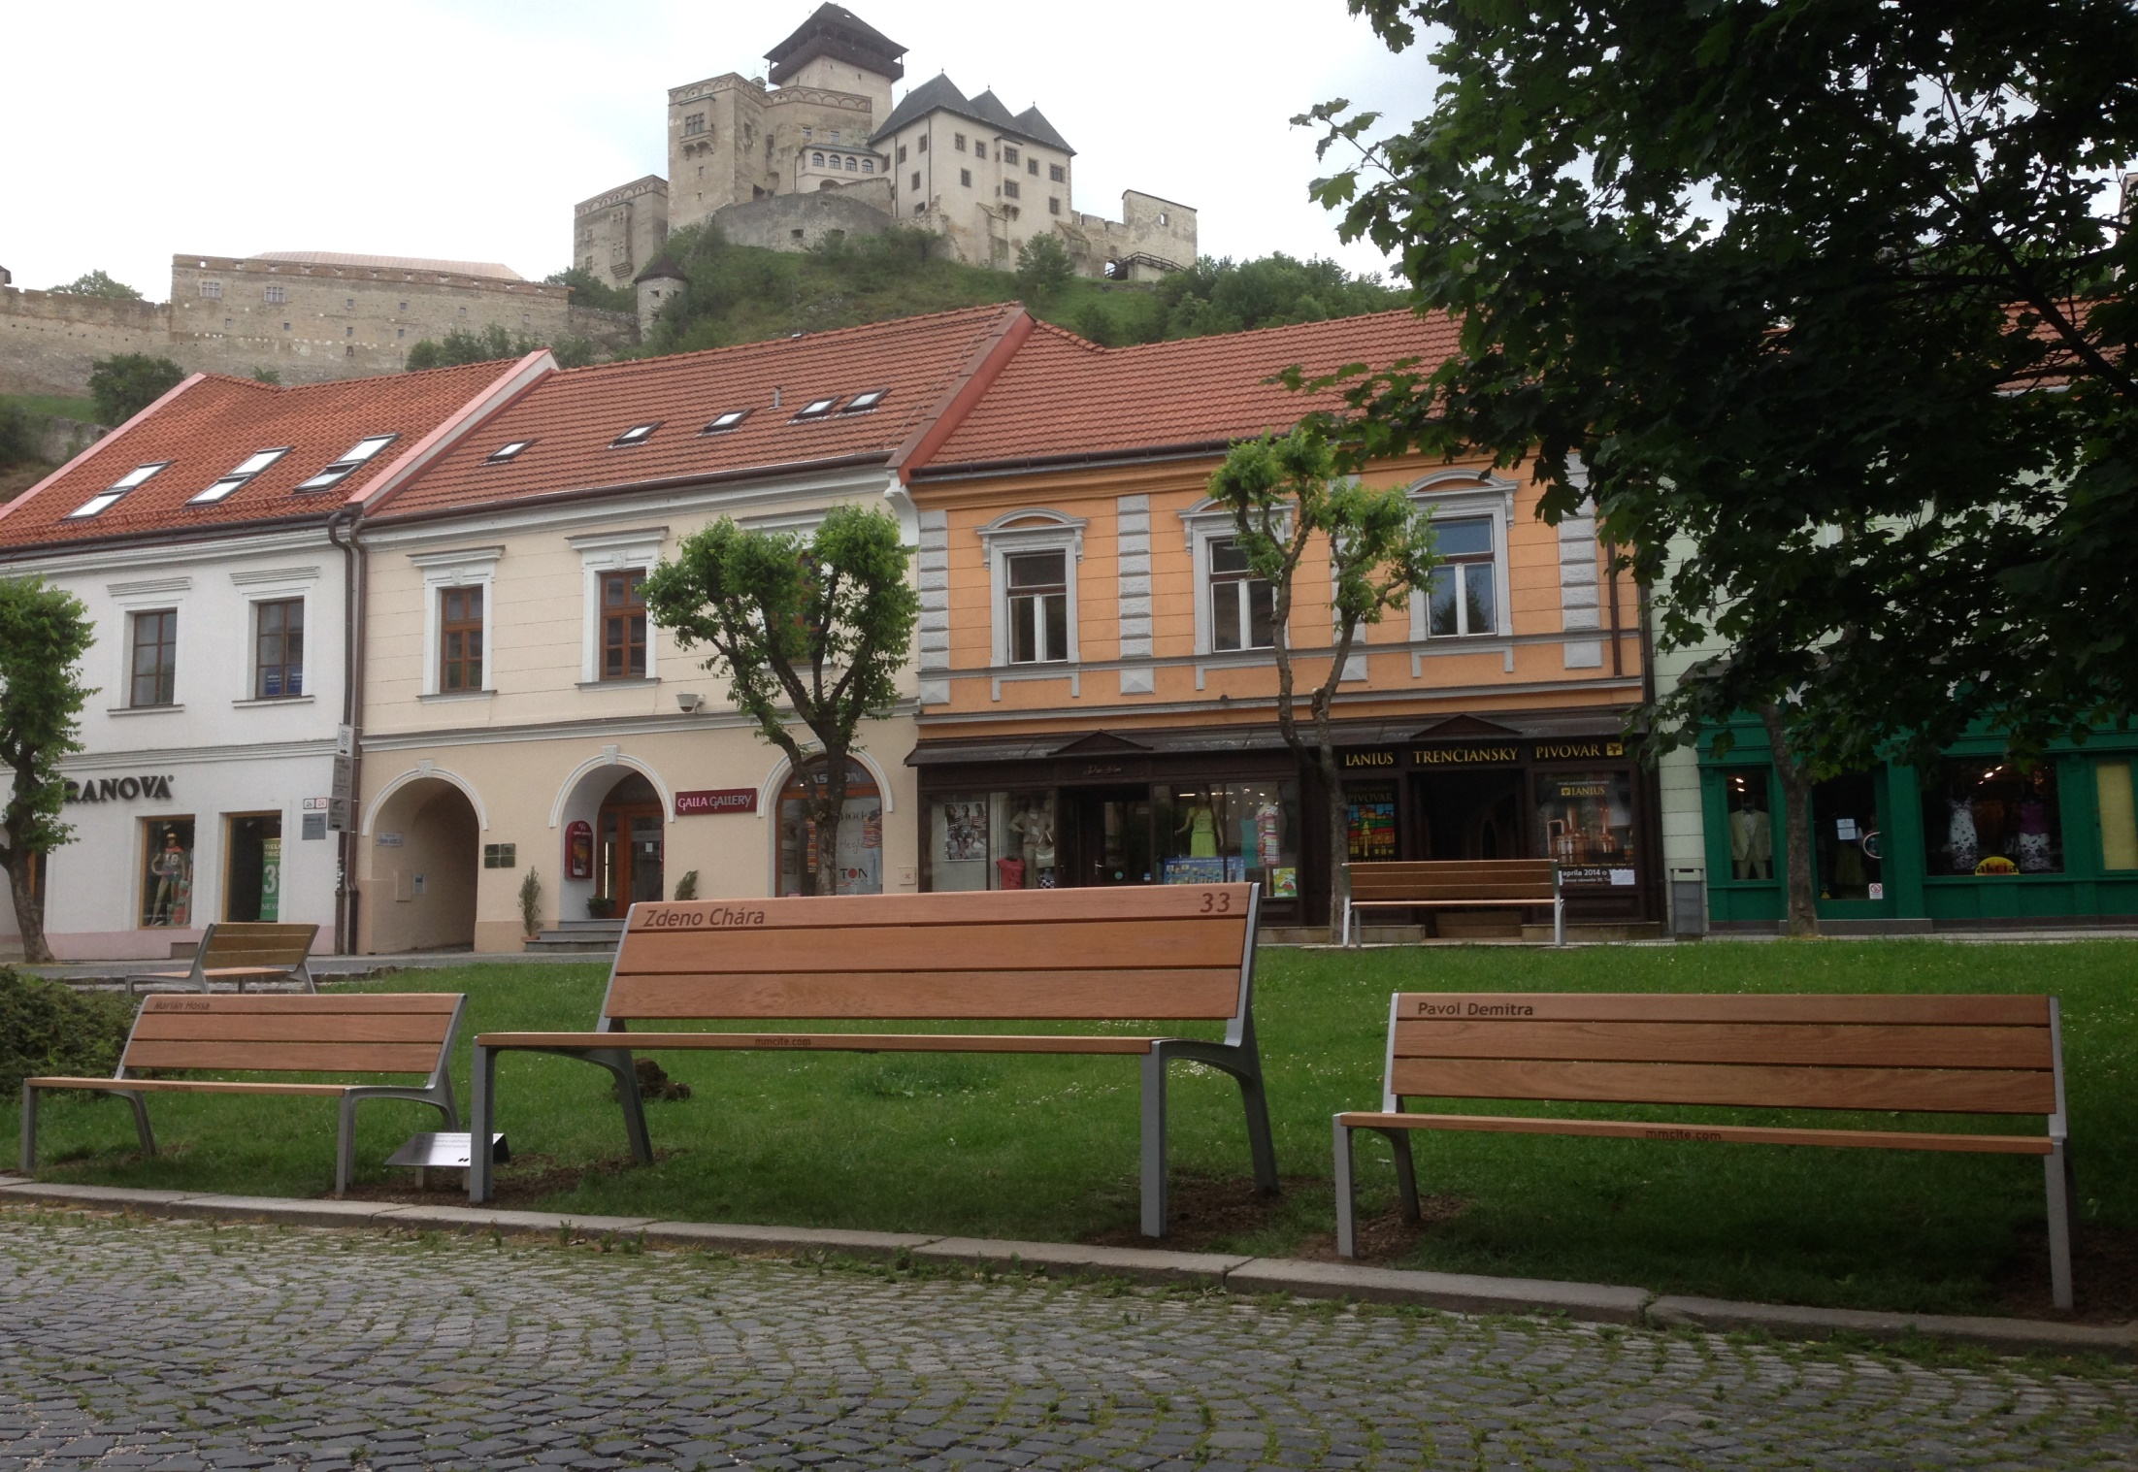
NEVADí NÁM SPOLUPRáCA NA Špecifických PROJEKTOCH

Slide 33
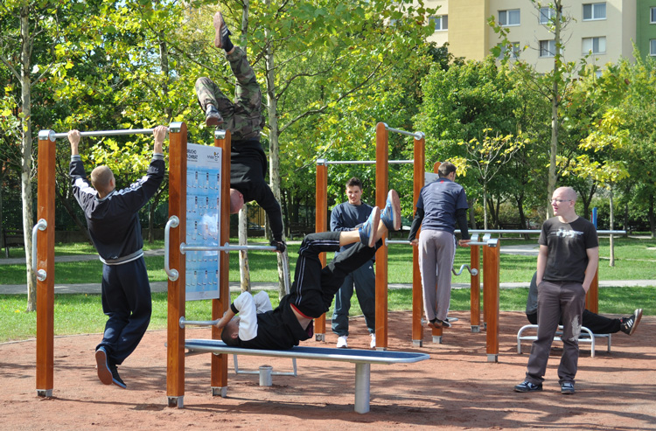
Nevadí nám
Rozvíjať fyzickú zdatnosť

Slide 34
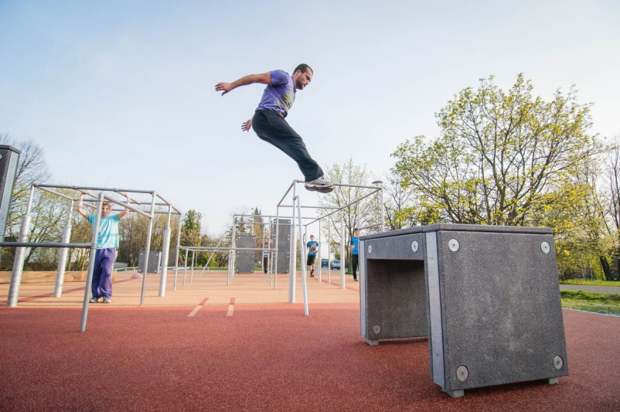
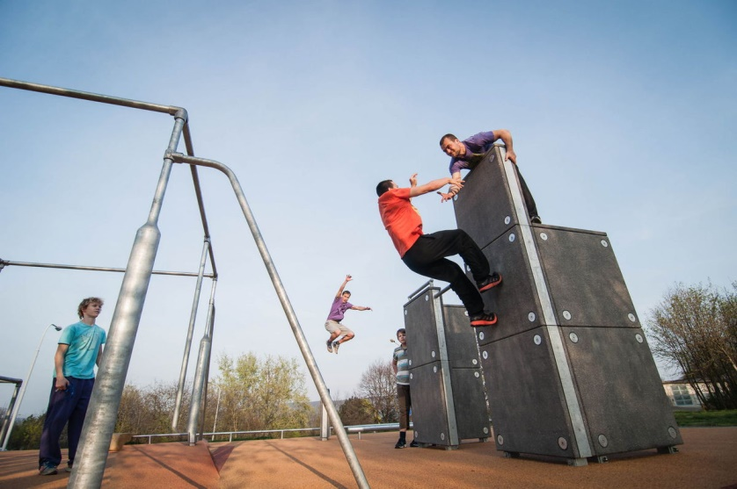
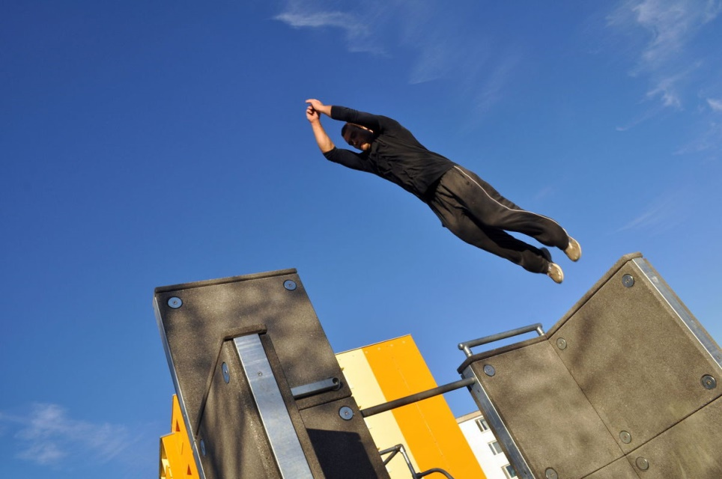
Nevadí nám
PARKOUR – fenomén mladých

Slide 35
Vadí nám
Devastácia verejného priestranstva

Slide 36
Vadí nám
Čo je z nášho pohľadu príčina?

Slide 37
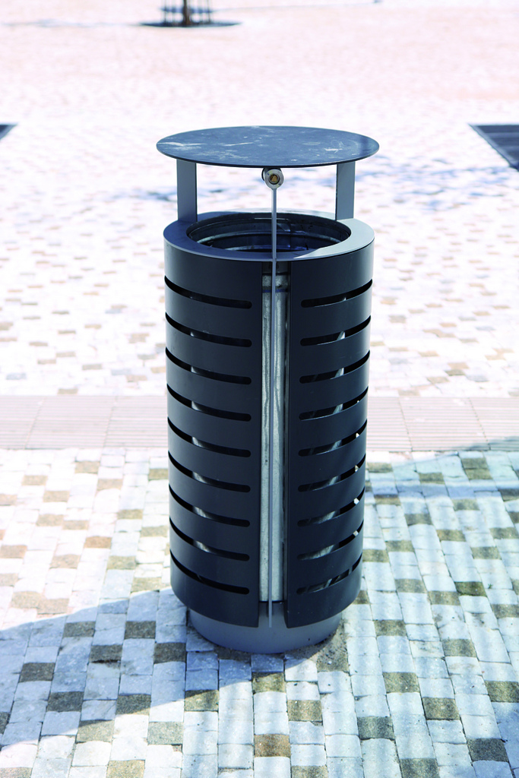
Príprava projektu
Investor
Architekt
Odsúhlasený projekt a rozpočet

Slide 38
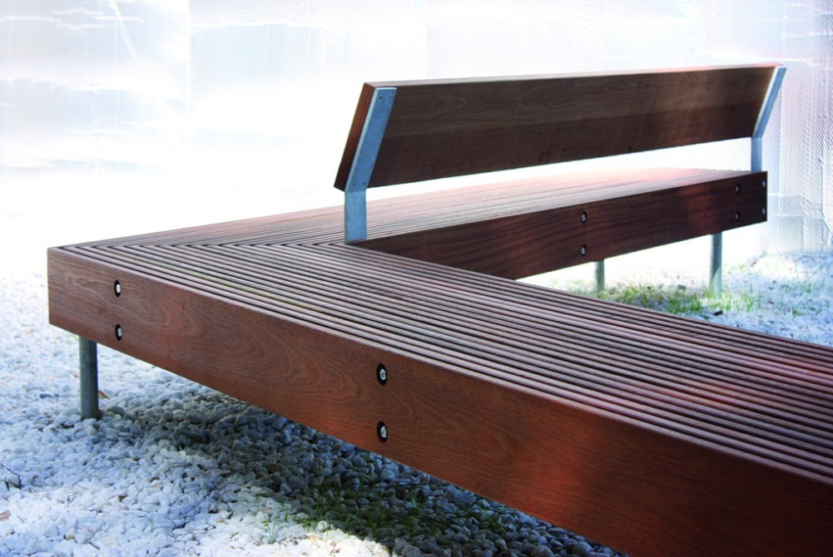
TECHNICKÁ SPRÁVA
kvalitná technická správa – detailné popísanie výrobkov
výkaz - výmer

Slide 39
Kritéria verejného obstarávania
Kritérium najnižšej ceny
Ekonomicky najvýhodnejšia ponuka
možné kritéria súvisiace s predmetom zákazky:
Podmienka účasti – vzorkovanie výrobkov
Estetické a funkčné charakteristiky
Prevádzkové náklady
Pozáručný servis a technická pomoc
Lehota dodania tovaru
Konzultácia mmcité

Slide 40
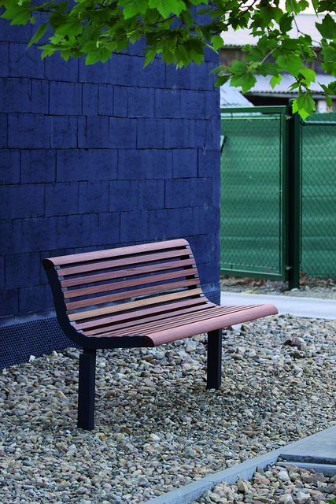
Výber zhotoviteľa
Je kritérium najnižšej ceny súťaž
o najväčšiu nekvalitu?
Posúďte …..

Slide 41
Možné riešEnie

Slide 42
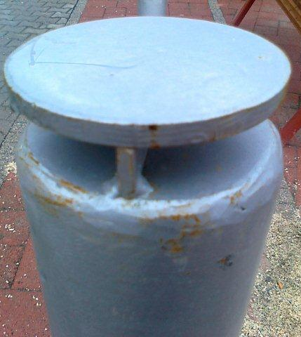
SKUTOČNOSŤ
Notes:
- rez, provedení

Slide 43
Možné riešEnie

Slide 44
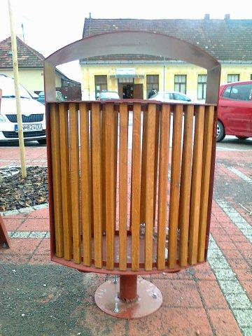
SKUTOČNOSŤ
Notes:
- ukotvení, chybí vnitřní nádoba

Slide 45
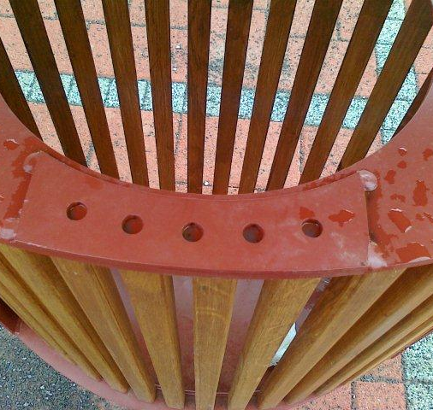
SKUToČNOSŤ
Notes:
- mokrá barva, bez vnitřní nádoby

Slide 46
Možné riešinie

Slide 47
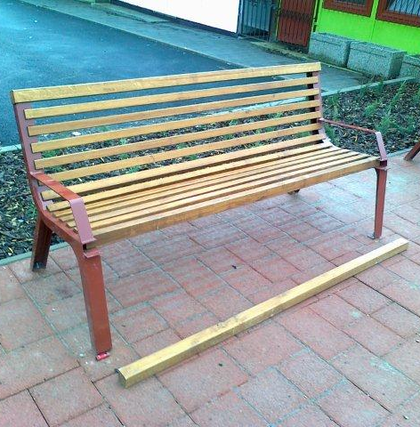
skutOČNOSŤ

Slide 48
Možné riešEnie

Slide 49
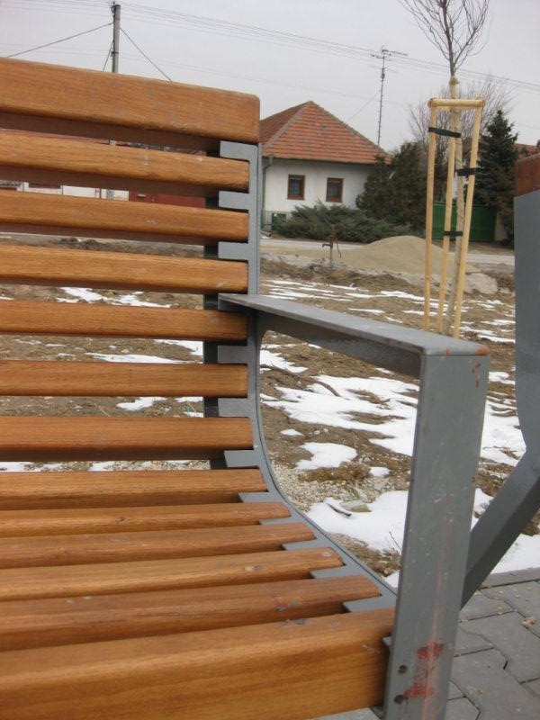
SKUTOČNOSŤ
Notes:
bez pozinku

Slide 50
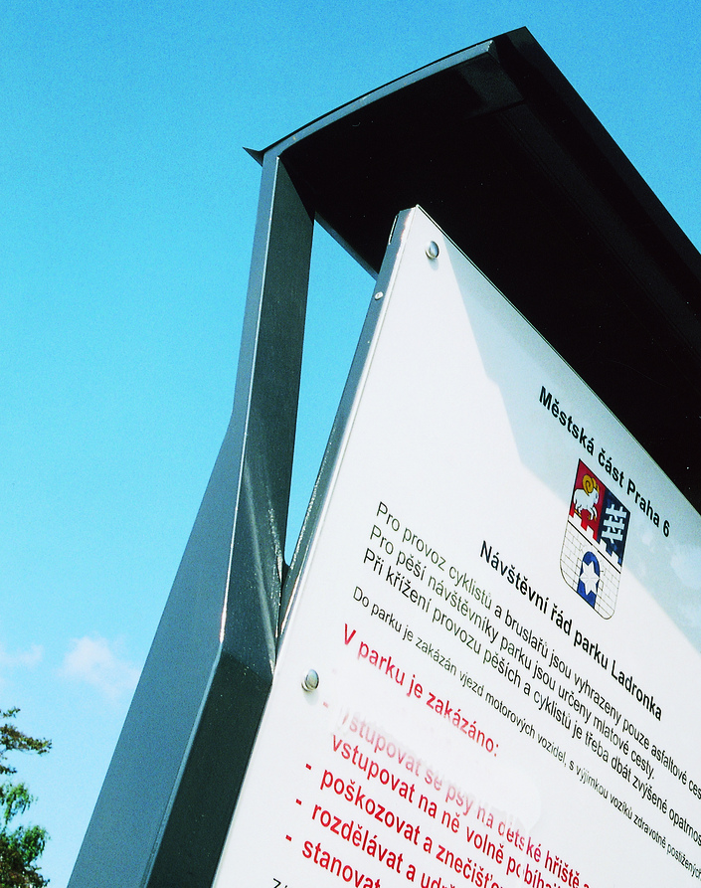
Možné riešEnie

Slide 51
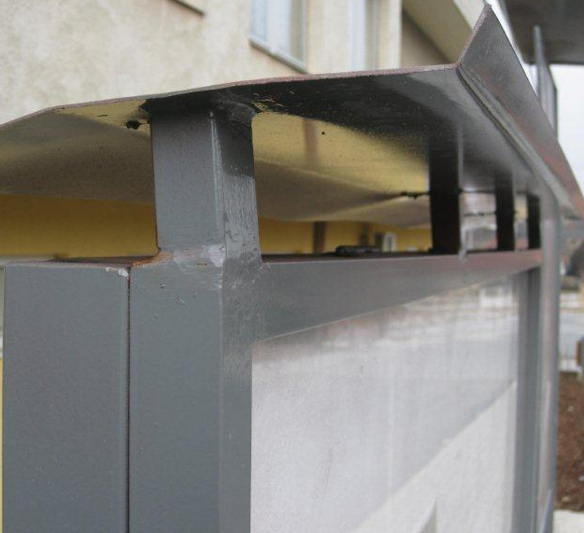
SKUTOČNOSŤ
Notes:
- provedení spojů, rez

Slide 52
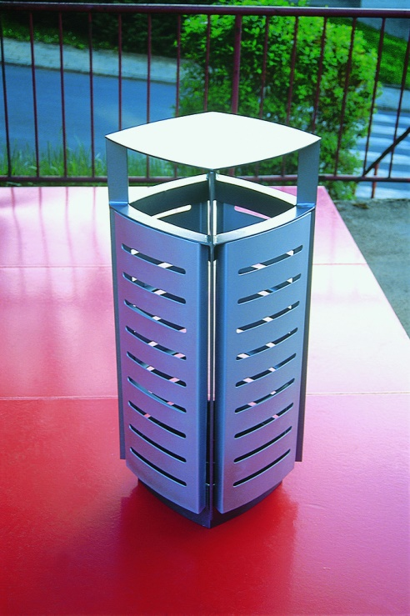
Možné riešEnie

Slide 53
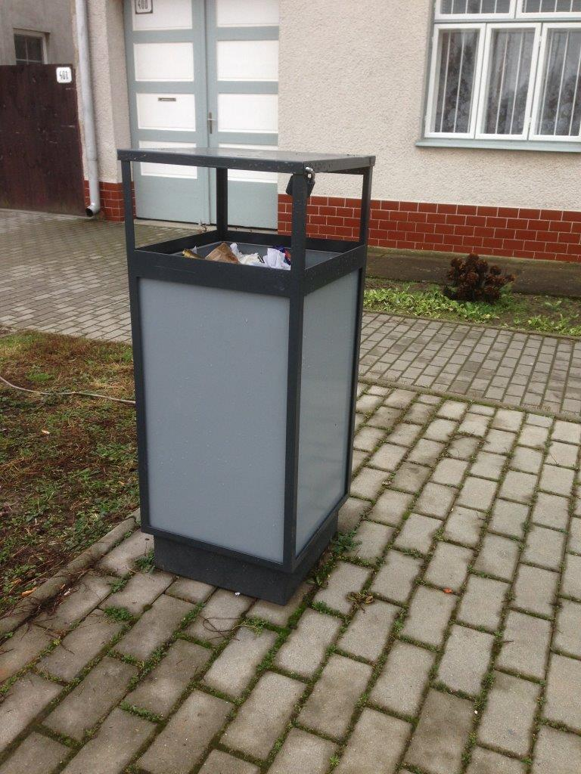
SKUTOČNOSŤ
Notes:
- ukotvení, kvalita dřeva

Slide 54
závEr
V zadávacej dokumentácii je nutné popísať výrobky dostatočne podrobne výsledkom je:
kvalitná technická správa
Podrobný výkaz výmer
Využívanie kritéria ekonomicky najvýhodnejšej ponuky
... v opačnom prípade sa môže stať, že ...

Slide 55
záver
Pripravený projekt :
Víno a sklo pre večerné posedenie konferencie APÚMS
CABERNET SAUVIGNON ROSÉ roč. 2009 akostné víno - suché cukornatosť: minimálne 22,6 °NM alkohol: minimálne 12,5 % obj. kyseliny celkové: minimálne 6,45 g/l zvyškový cukor: minimálne 6,6 g/l

Slide 56
záver
Zadávacia dokumentácia:
Víno a poháre pre večerné posedenie konferencie APÚMS
Kritéria súvisiace s predmetom zákazky:
Najnižšia cena

Slide 57
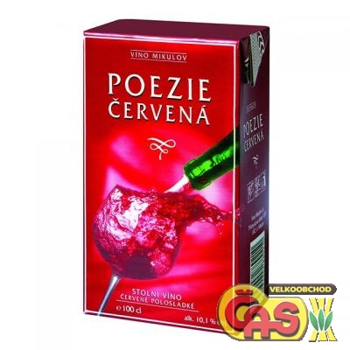
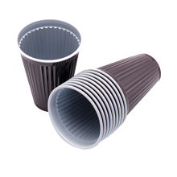
záver

Slide 58
„Vážime si našich miest a preto sa stále snažíme robiť ich krajšími nech sú kdekoľvek“.

